Slide 1
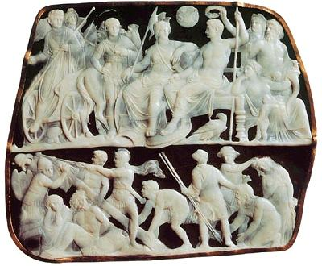
Rance
Mathilde
3e5
Gemma Augustea

Slide 2
Sommaire
I) Présentation de l’œuvre
II) Observation et description
III) Explications
IV) Avis personnel
V) Sources

Slide 3
I) Présentation de l’œuvre
La Gemma Augustea est un camée, taillé dans un onyx à double couche. La « gemme d’Auguste » s’appelle ainsi car elle représente Auguste, sur la partie supérieure. Cette œuvre a probablement été réalisée en 10 après J-C. Elle appartient aux arts du visuel. Elle mesure 19cm sur 23cm et a une épaisseur entre 14 et 35 mm. Elle est conservée au Kunsthistorisches Museum de Vienne. Pour la réaliser le tailleur a utilisé les différentes veines de l’onyx.

Slide 4
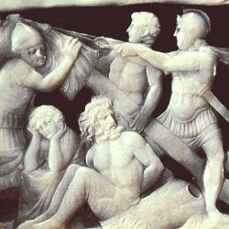
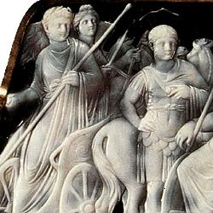
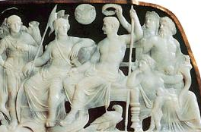
II)Observation et description
-Sur la partie inférieure, on voit des soldats romains qui célèbrent une victoire sur des barbares. Un prisonnier est assis à côté d’eux, c’est un homme du nord, du fait de ses cheveux longs. D’autres barbares sont amenés près du trophée d’armes.
-Sur la partie supérieure, On voit un homme à tête couronnée de lauriers descend d’un char, conduit par une déesse qui semble être une victoire. C’est sûrement Tibère(successeur d’Auguste), qui a mené une campagne dans les terres du Nord.
-La partie centrale supérieure est la plus intéressante, car Auguste y est représenté. Il est divinisé: il est représenté comme Jupiter, dans la même posture, sur un trône, un aigle derrière lui. Il tient un sceptre dans sa main gauche. Il est entouré de la déesse Rome, car il a évité la guerre civile dans la ville, de l’allégorie du cercle des terres. Elle pose sur la tête d’ Auguste la corona civica, la couronne civique, sûrement pour symboliser les vies de citoyens romains qu’il a sauvées. Il est également entourée de l’allégorie de l’océan et de celle de l’Italie.

Slide 5
II) Suite.
Ce camée est réalisé en onyx, à double couche, blanche et bleue. Le bleu est très foncé, presque noir.
C’est un tailleur qui a réalisé ce camée. C’est un travail long et minutieux, car le tailleur doit faire les personnages dans la couche blanche, et le fond dans la couche noire. Avant de commencer à tailler la statue, il repère les différentes couches dans l’onyx.

Slide 6
III) Explications
Apparemment, Auguste désapprouvait les représentations comme celle-ci à Rome. Peut- être que la Gemma Augustea a une datation posthume, il est difficile de déterminer précisément la datation des œuvres antiques. Cependant, c’est peut-être une allégorie du pouvoir d’Auguste sur le bassin méditerranéen. Même si le culte d’Auguste en tant que dieux était interdit à Rome, il n’en allait pas de même dans les provinces. De son vivant déjà, la divinisation d’auguste avait commencé.
Sur l’œuvre, ont peut également voir Tibère le fils adoptif d’Auguste, qui lui succéda à sa mort en 18 après J-C. Ce camée a été réalisé à la fin de la vie d’Auguste, peut-être même après, ce qui explique sa présence sur ce camée.

Slide 7
IV) Avis personnel
Je trouve que c’est un très beau camée, très bien fait, notamment les drapés. La technique de fabrication est aussi impressionnante, elle doit demander énormément de temps et de patience.
Je pense que cette œuvre est considérée comme un des trésors de l’antiquité.

Slide 8
V) Sources
http://www.mediterranees.net/histoire_romaine/empereurs_1siecl e/auguste/gemma.html
http://fr.wikipedia.org/wiki/Gemma_Augustea
Livre de latin Magnard 3e 2012

